Slide 1
Inteligência Artificial
Prof. Fabio Santos
Email: fssilva@uea.edu.br
Grupo: http://br.groups.yahoo.com/group/professor_fabio/

Slide 2
Aprendizagem de Máquina

Slide 3
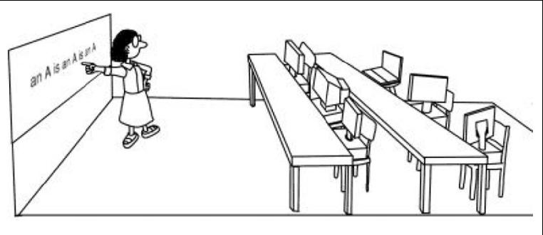
O que é a Aprendizagem de Máquina?

Slide 4
Aprendizagem
A palavra "aprendizagem" tem muitos significados diferentes:
Memorizar algo;
Aprender fatos através da observação e exploração;
Melhorar habilidades cognitivas através da prática;

Slide 5
Aprendizagem
“Aprendizagem é o processo pelo qual uma entidade adquire conhecimento”. Rich, 1983.
“Aprendizagem é uma forma de inferência que objetiva começar com informações sobre o domínio e então, estendê-las de alguma forma”. Ginsberg, 1993.

Slide 6
Aprendizagem de Máquina
Na Inteligência Artificial
Foca no desenvolvimento de técnicas que permitem ao sistema computacional aprender funções para predizer, e reconhecer padrões ou tendências a partir de um grande volume de dados (Tan et al., 2009)

Slide 7
Aprendizagem de Máquina
Por exemplo
Pode ser empregada em sistemas especialistas para aprender a função a partir do monitoramento das ações do usuário e do seu histórico de uso para fornecer predições de preferências do usuário.

Slide 8
Aprendizagem de Máquina
As funções (modelo cognitivos) obtidas são conhecidas como modelo de conhecimento
Devem se adaptar de acordo com o uso do sistema
Computadores são programados para aprender com a experiência passada

Slide 9
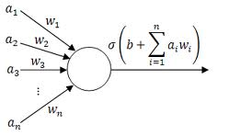
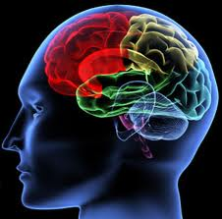
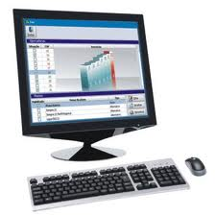
Aprendizagem de Máquina
A função é criada de acordo com o modelo cognitivo empregado pela técnica de aprendizagem de máquina.
Modelo Cognitivo
Inteligência Humana
Sistema Computacional

Slide 10
Aprendizagem de Máquina
Cada técnica é classificada em um paradigma diferente baseada em modelos probabilísticos, estatísticos, lógicos, neurológicos etc.
Paradigma probabilista: emprega cálculos probabilísticos
Paradigma conexionista: inspirada no funcionamento dos neurônios do cérebro humano
Paradigma simbólico: emprega cadeia de símbolos que são manipulados por meio de regras lógicas

Slide 11
Aprendizagem de Máquina
Aplicações:
Identificação facial;
Reconhecimento de fala;
Predição de tratamentos para pacientes com determinados sintomas;
Detecção de uso fraudulento de cartões de crédito;
Detecção de SPAM de e-mails;
Recomendação de conteúdo;
Concessão de crédito ou seguro.

Slide 12
Aprendizagem de Máquina
Técnicas de aprendizagem de máquina são exploradas diversas áreas:
Recuperação de Informação
Mineração de Dados
Reconhecimento de Padrões
Robótica,
Jogos...

Slide 13
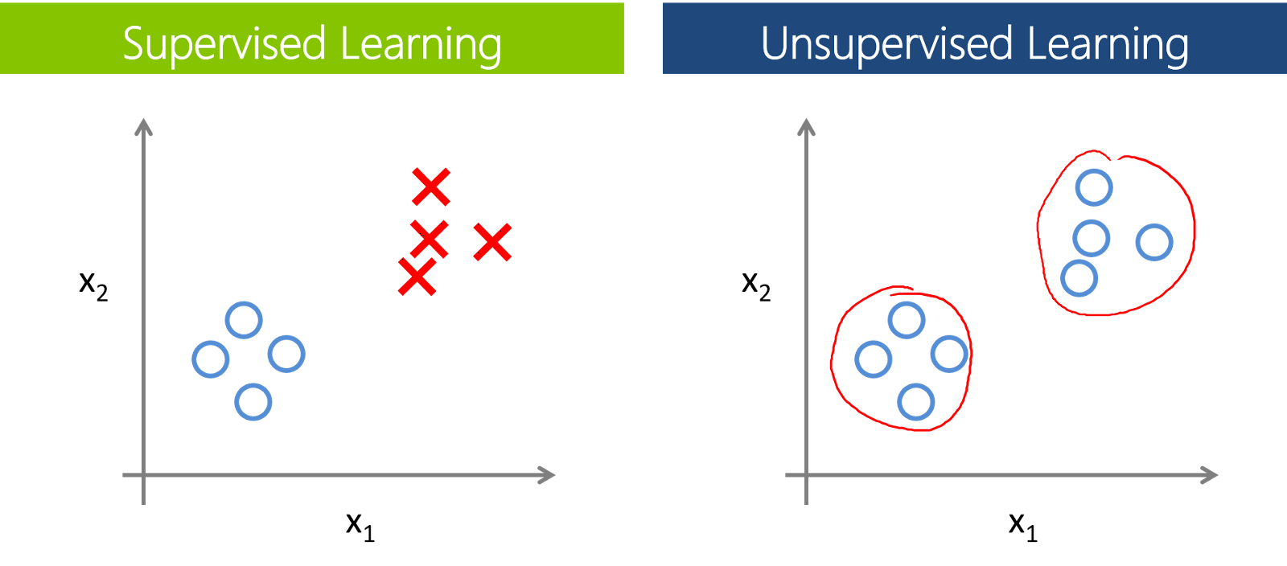
Abordagens de Aprendizagem de Máquina
Segundo Han e Kamber (2006) as principais abordagens de aprendizagem de máquina são:
Aprendizagem supervisionada
Aprendizagem não-supervisionada

Slide 14
Aprendizagem supervisionada
Aprendizagem de uma função a partir da entrada de um conjunto de treinamento (dataset) com registros que possuem rótulos de classes conhecidos
São Registros com entradas e saídas conhecidas
Os rótulos correspondem ao valor da classe, ou seja a saída, que se espera mais tarde ser descoberta pela função obtida sempre que receber registros com rótulos desconhecidos

Slide 15
Aprendizagem supervisionada
As saídas ou os rótulos de classes são fornecidos por um supervisor(especialista) humano durante o treinamento do sistema
Aprendizagem supervisionada pode ser dividida em dois grupos
Classificação: queremos prever o valor do atributo classe
Prever qual espécie um animal pertece
Regressão: enquanto na classificação o valor da classe é um tipo de dado nominal ou categórico, na regressão a classe é numérica.
Prever a altura de uma pessoa a partir do peso

Slide 16
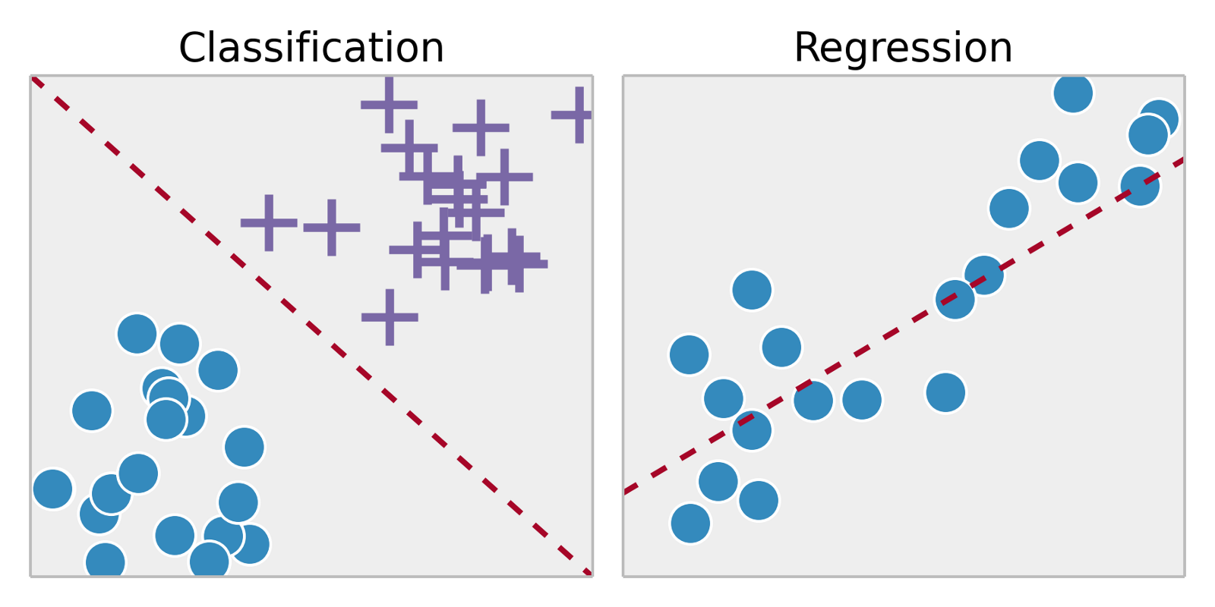
Aprendizagem supervisionada

Slide 17
Aprendizagem supervisionada
Exemplo
Conjunto de treinamento – exemplos de entradas+saídas
Conhecemos as características dos dados que são usados para nas tarefas de aprendizagem
Tempo | Temperatura | Umidade | Jogar futebol?
Sol | 30 | 70 | Sim
Sol | 26,6 | 30 | Não
Chuva | 20 | 80 | Sim
Chuva | 16 | 70 | Não
Sol | 42 | 90 | Não
Nublado | 23 | 70 | Sim
Nublado | 7 | 60 | Não

Slide 18
Aprendizagem supervisionada
Conjunto de treinamento = Entradas + Saídas
Sistema de Aprendizagem Supervisionada
Entrada
com
saída desconhecida
Saída inferida

Slide 19
Técnicas de Aprendizagem de Máquina Supervisionada
Árvore de Decisão
Rede Bayesiana
K-NN
Rede Neural Artificial
Máquina de Vetores de Suporte (SVM)

Slide 20
Visão Geral da Aprendizagem de Máquina
Aplicada ao problema de jogar futebol
Técnica de Aprendizagem
Conjunto de Registros da base de conhecimento
Tempo | Temperatura | Umidade | Classe
Sol | 30 | 80 | Sim
Sol | 26,6 | 30 | Não
Chuva | 20 | 80 | Sim
Chuva | 16 | 70 | Não
Sol | 42 | 90 | Não
Nublado | 23 | 70 | Sim
Nublado | 7 | 60 | Não
Indução
Aprender Modelo de Conhecimento
Modelo de Conhecimento Y=F(X)
Conjunto de Registros de Testes
Aplicar Modelo de Conhecimento
Tempo | Temperatura | Umidade | Classe
Sol | 30 | 80 | ?
Chuva | 20 | 80 | ?
Nublado | 23 | 70 | ?
Dedução
Tarefa de classificação . Adaptado de (Tan et al., 2009)

Slide 21
Base de Conhecimento
Os registros da base de conhecimento são denominados de tuplas ou instâncias
Cada registro pode ser definido por uma dupla (x,y), onde x corresponde ao conjunto de atributos preditivos e y é um atributo especial, conhecido como atributo-classe
X - Atributos Preditivos
Y - Atributo Classe
Tempo | Temperatura | Umidade | Jogar
Sol | 30 | 80 | Sim
Sol | 26,6 | 30 | Não
Chuva | 20 | 80 | Sim
Chuva | 16 | 70 | Não
Sol | 42 | 90 | Não
Nublado | 23 | 70 | Sim
Nublado | 7 | 60 | Não
Conjunto de registros
Ou Conjunto de tuplas ou instâncias

Slide 22
Base de Conhecimento
Os atributos preditivos representam
características de objetos, informações contextuais, ambientais, comportamentais, entre outros.
obtidos de forma explícita ou implícita
O atributo-classe representa classes, padrões, ações, tendências
Obtido por meio do feedback do usuário ou inferido pela função(x) – modelo cognitivo

Slide 23
Registros
Existem dois tipos de registros:
Registros conhecidos: conjunto de registros com os rótulos de classes
Tempo | Temperatura | Umidade | Jogar
Sol | 30 | 80 | Sim
Sol | 26,6 | 30 | Não
Chuva | 20 | 80 | Sim
Chuva | 16 | 70 | Não
Sol | 42 | 90 | Não
Nublado | 23 | 70 | Sim
Nublado | 7 | 60 | Não
Rótulos de classe indicados
No atributo-classe

Slide 24
Registros
Registro de teste ou desconhecido: registro que não possui um rótulo de classe
Tempo | Temperatura | Umidade | Jogar
Nublado | 7 | 60 | ?

Slide 25
Tarefa de Aprendizagem supervisionada
Na tarefa de aprendizagem supervisionada, o modelo de conhecimento é obtido por meio do processamento do conjunto de registros da base de conhecimento
Técnica de Aprendizagem
Conjunto de Registros da Base de Conhecimento
Tempo | Temperatura | Umidade | Jogar
Sol | 30 | 80 | Sim
Sol | 26,6 | 30 | Não
Chuva | 20 | 80 | Sim
Chuva | 16 | 70 | Não
Sol | 42 | 90 | Não
Nublado | 23 | 70 | Sim
Nublado | 7 | 60 | Não
Indução
Aprender Modelo de Conhecimento
Modelo de Conhecimento Y=F(X)

Slide 26
Tarefa de Aprendizagem Supervisionada
O modelo de conhecimento obtido pode ser compreendido como uma função
y=f(X)
Tal função será implementada de acordo com o paradigma da técnica de aprendizagem máquina empregada.
Teoria probabilística, regras lógicas, modelos conexionista, entre outros

Slide 27
Tarefa de Aprendizagem Supervisionada
A função será aplicada na tarefa de predição para predizer o rótulo, y, de uma classe para o atributo-classe de um dado registro, X, de teste ou desconhecido
Tempo | Temperatura | Umidade | Jogar
Nublado | 7 | 60 | ?

Slide 28
Tarefa de Aprendizagem Supervisionada
Exemplo de uma simples implementação da função y=f(x) baseada nos registros da base de conhecimento
Regras:
Se (Tempo=“Sol)” e (Temperatura=“30”) e (Umidade =“80”) Entao (Jogar=“Sim”)
Se (Tempo=“Sol”) e (Temperatura=“26,6”) e (Umidade =“30”) Entao (Jogar=“Nao”)
Se (Tempo=“Chuva”) e (Temperatura=“20”) e (Umidade =“80”) Entao (Jogar=“Sim”)
Se (Tempo=“Chuva”) e (Temperatura=“16”) e (Umidade =“70”) Entao (Jogar=“Nao”)
Se (Tempo=“Nublado”) e (Temperatura=“23”) e (Umidade =“70”) Entao (Jogar=“Sim”)
Se (Tempo=“Nublado”) e (Temperatura=“7”) e (Umidade =“60”) Entao (Jogar=“Nao”)

Slide 29
Tarefa de Predição
A predição é a tarefa onde a função, y=f(X), deve ser aplicada para predizer o rótulo, y, do atributo classe de cada registro de teste ou desconhecido
Registros desconhecidos
Tempo | Temperatura | Umidade | Classe
Sol | 30 | 80 | ?
Chuva | 20 | 80 | ?
Nublado | 23 | 70 | ?
Dedução
Aplicar Modelo de Conhecimento
Modelo de Conhecimento Y=F(X)

Slide 30
Tarefa de Predição
Exemplo de predição
Dado o registro desconhecido:
X=(Tempo=“chuva”,Temperatura=“20”,Umidade=“80”,jogar=“”)
Qual será o rótulo de classe obtido para o atributo-classe jogar?
Tempo | Temperatura | Umidade | Jogar
chuva | 20 | 80 | ?

Slide 31
Tarefa de Predição
Regras da função y=f(x):
Se (Tempo=“Sol)” e (Temperatura=“30”) e (Umidade =“80”) Entao (Jogar=“Sim”)
Se (Tempo=“Sol”) e (Temperatura=“26,6”) e (Umidade =“30”) Entao (Jogar=“Nao”)
Se (Tempo=“Chuva”) e (Temperatura=“20”) e (Umidade =“80”) Entao (Jogar=“Sim”)
Se (Tempo=“Chuva”) e (Temperatura=“16”) e (Umidade =“70”) Entao (Jogar=“Nao”)
Se (Tempo=“Nublado”) e (Temperatura=“23”) e (Umidade =“70”) Entao (Jogar=“Sim”)
Se (Tempo=“Nublado”) e (Temperatura=“7”) e (Umidade =“60”) Entao (Jogar=“Nao”)
Tempo | Temperatura | Umidade | Jogar
chuva | 20 | 80 | Sim

Slide 32
Aprendizagem não-supervisionada
Aprendizagem a partir do reconhecimento de padrões nos registros que são fornecidos sem os rótulos de classes, ou seja sem o feedback de saída.
Queremos descobrir alguma coisa sobre os dados.
Para isso, os dados podem ser agrupados.

Slide 33
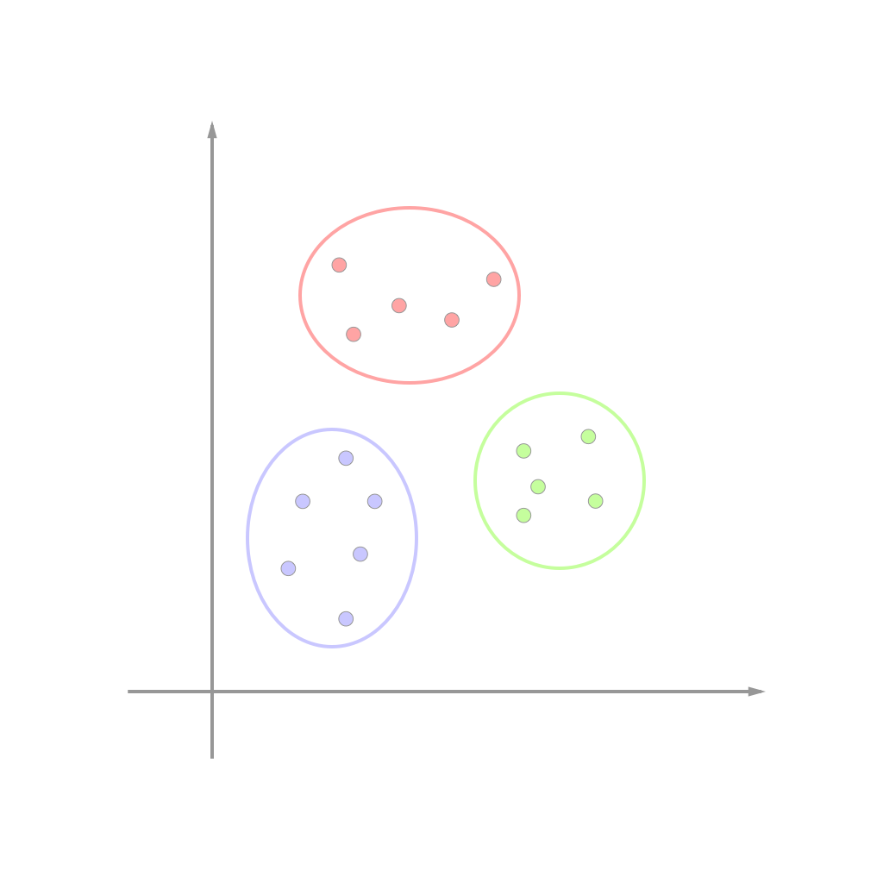
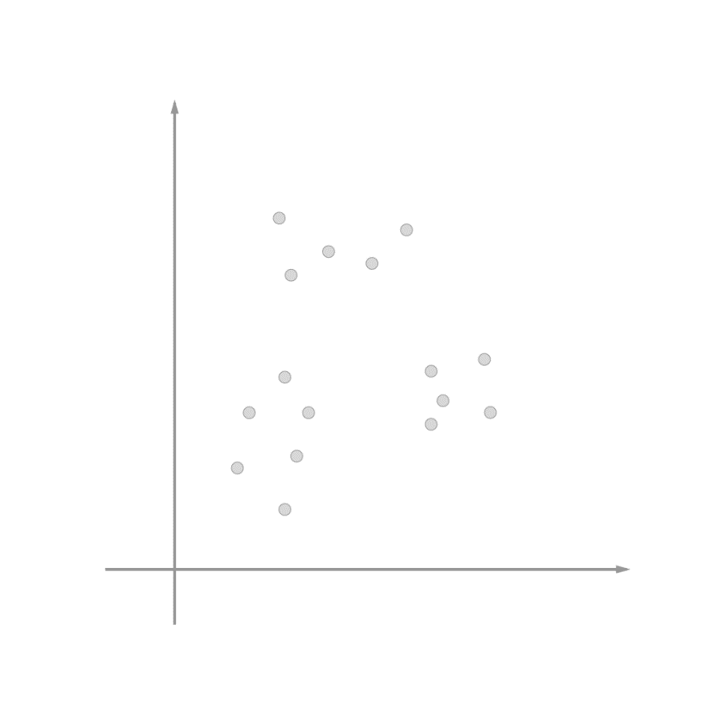
Aprendizagem não-supervisionada
DADOS
DADOS AGRUPADOS

Slide 34
Aprendizagem não-supervisionada
Implementada por meio Tarefa da Clusterização (agrupamento)
Agrupar os registros desconhecidos a partir de similaridades que existem eles
Algoritmo de clusterização utiliza métricas de similaridade para encontrar registros semelhantes
Similaridade do cosseno do ângulo entre vetores, distância Euclidiana, entre outros

Slide 35
Aprendizagem não-supervisionada
Exemplo
Agrupamento de produtos
Dado um conjunto de dados referentes ao consumo de livros de uma livraria virtual, deseja-se determinar quais são os grupos ou padrões de consumo existentes
Agrupamento de clientes que possuem padrão de consumo similares

Slide 36
Aprendizagem Não Supervisionada
Sistema de Aprendizagem Não Supervisionada
Entrada
Saída
Objetivo: Agrupar objetos semelhantes

Slide 37
Técnicas de Aprendizagem de Máquina Não Supervisionada
Algoritmos mais comuns de agrupamento:
K-Means
K-meidoid
DBSCAN
Hierárquico

Slide 38
Principais Tarefas da Aprendizagem de Máquina
Aquisição de dados
Obtenção de registros para base de conhecimento. Ex. registros de compras ou navegação na Web
Pre-Processamento
Preparação dos registros para uso, onde são tratados, estruturados, representados em um formato especifico.
Ex. XML, ARFF
Aprendizagem
Obtenção de uma função (x) a partir de uma base de conhecimento que será empregada na tarefa de predição
Predição
Predição do rótulo de uma classe por meio da função (x) obtida na tarefa anterior

